Slide 1
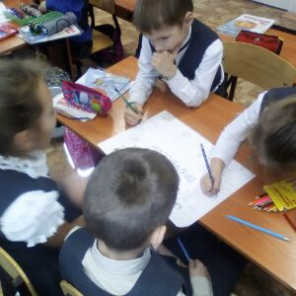
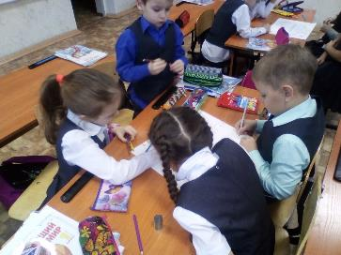
ПРОЕКТНАЯ ДЕЯТЕЛЬНОСТЬ В
КУРСЕ ОРКСЭ

Slide 2
МЕТОД ПРОЕКТОВ – ПРИЗНАК ВРЕМЕНИ
Проект – «брошенный вперёд»:
за ограниченный промежуток времени создаётся то, чего ещё не было, не существовало
Позволяет реализовать принцип субъектности обучающегося в образовательном процессе
Позволяет организовать образовательный процесс по законам продуктивного обучения
Предусматривает взаимосогласованные действия учителя и ученика по достижению цели обучения

Slide 3
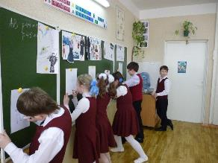
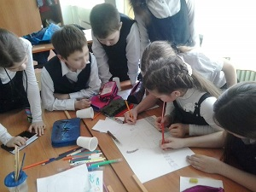
Современный проект учащегося
– дидактическое средство активизации познавательной деятельности, развития креативности и одновременно формирования определенных личностных качеств

Slide 4
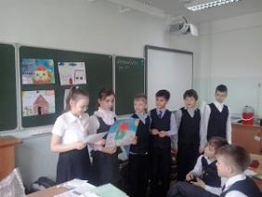
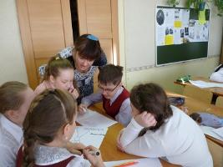
Три кита метода проектов
Свобода ребёнка;
Взаимодействие ребёнка с группой детей;
Гибкое распределение времени

Slide 5
Чему удастся научить
Правильно распределять время
Рассматривать проблему с разных точек зрения
Анализировать собственные действия
Достигать поставленной цели, доводить дело до конца
Нести ответственность за общее дело
Презентовать результаты своего труда

Slide 6
Любой проект - это комплекс взаимосвязанных работ, для выполнения которых выделяются соответствующие ресурсы и устанавливаются определенные сроки.
Проект - это деятельность, которая:
имеет конечную цель и промежуточные задачи;
производит определенный конечный результат, который может быть оценен;
состоит из последовательности взаимосвязанных работ;
имеет обозначенные временные рамки, т.е. дату начала и окончания;
использует ограниченное количество ресурсов: финансовых, временных, информационных и человеческих.
Проект-
это лестница приставная,
где нельзя перепрыгивать через ступеньки

Slide 7
Памятка для учителя:
Планируй проект так, чтобы он был по силам, не потребовал слишком много ученического времени
Дай возможность ученику самостоятельно мыслить, самостоятельно ставить вопросы.
контролируй работу над проектом через определённые промежутки времени, показывай свою заинтересованность работой учащихся. Помогай в случае крайней необходимости.
Ободряй ученика при возникновении проблем.

Slide 8
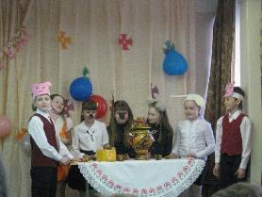
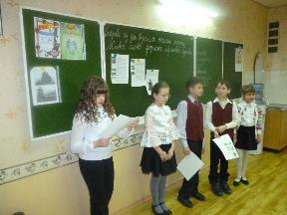
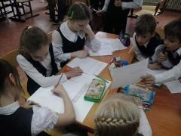
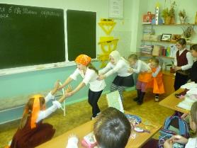
ТИПЫ ПРОЕКТОВ
исследовательский
творческий
игровой
приключенческий
практико-ориентированный (социальный)
теоретический (информационный)

Slide 9
Классификация проектов по продолжительности
Мини-проекты могут укладываться в один урок или менее.
Краткосрочные проекты требуют выделения 4-6 уроков.
Недельные проекты выполняются в группах в ходе проектной недели. Их выполнение занимает примерно30-40 часов и целиком проходит при участии руководителя. Возможно сочетание классных форм работы (мастерские, лекции, лабораторный эксперимент) с внеклассными (экскурсии, экспедиции, натурные видеосъемки и др.)
Годичные проекты могут выполняться как в группах, так и индивидуально. Весь годичный проект – от определения проблемы и темы до презентации (защиты) выполняются во внеурочное время.

Slide 10
Проект - это "пять П":
проблема
проектирование (планирование) –
поиск информации
продукт
презентация.
Шестое "П" проекта - это его портфолио, т. е. папка, в которой собраны все рабочие матери­алы, в том числе черновики, дневные планы, отчеты и др.

Slide 11
Деятельность учителя и учеников на разных этапах работы над проектом
Название этапа | Сроки | Ученик | Педагог
1. Подготовительный |  | Формулирование основополагающего и проблемного вопросов. | Создание проблемной ситуации.
2. Проектировочный |  | Определение тем исследования. Формулирование частных вопросов. Формирование групп. Разработка критериев оценки. | Координация работы.
3. Практический |  | Сбор материала. Создание презентаций и публикаций. | Координация работы.
4. Контрольно-коррекционный |  | Самооценка. | Координация работы.
5. Заключительный |  | Представление (презентация) проекта. | Координация работы. Создание портфолио проекта.

Slide 12
Преимущества проектной технологии
даёт возможность организовать учебную деятельность, соблюдая разумный баланс между теорией и практикой;
успешно интегрируется в образовательный процесс;
обеспечивает не только интеллектуальное, но и нравственное развитие детей, их самостоятельность, активность;
позволяет приобретать обучающимися опыт социального взаимодействия, сплачивает детей, развивает коммуникативные качества

